Slide 1
Отчет о работе ЕАК за 2011 год

Slide 2
Увеличение количества членов Ассоциации кулинаров по районам с января 2011 года
Район | Количество членов |  | Количество коллективных членов
 | 2010 | 2011 | 2010 | 2011
Верх-Исетский | 30 | 32 | 2 | 3
Железнодорожный | 34 | 35
Кировский | 30 | 30 | 4 | 5
Ленинский | 30 | 40 | 2 | 2
Октябрьский | 30 | 33 | 1 | 1
Орджоникидзевский | 58 | 49 | 7 | 7
Чкаловский | 30 | 36
Итого: | 242 | 265 | 16 | 18

Slide 3
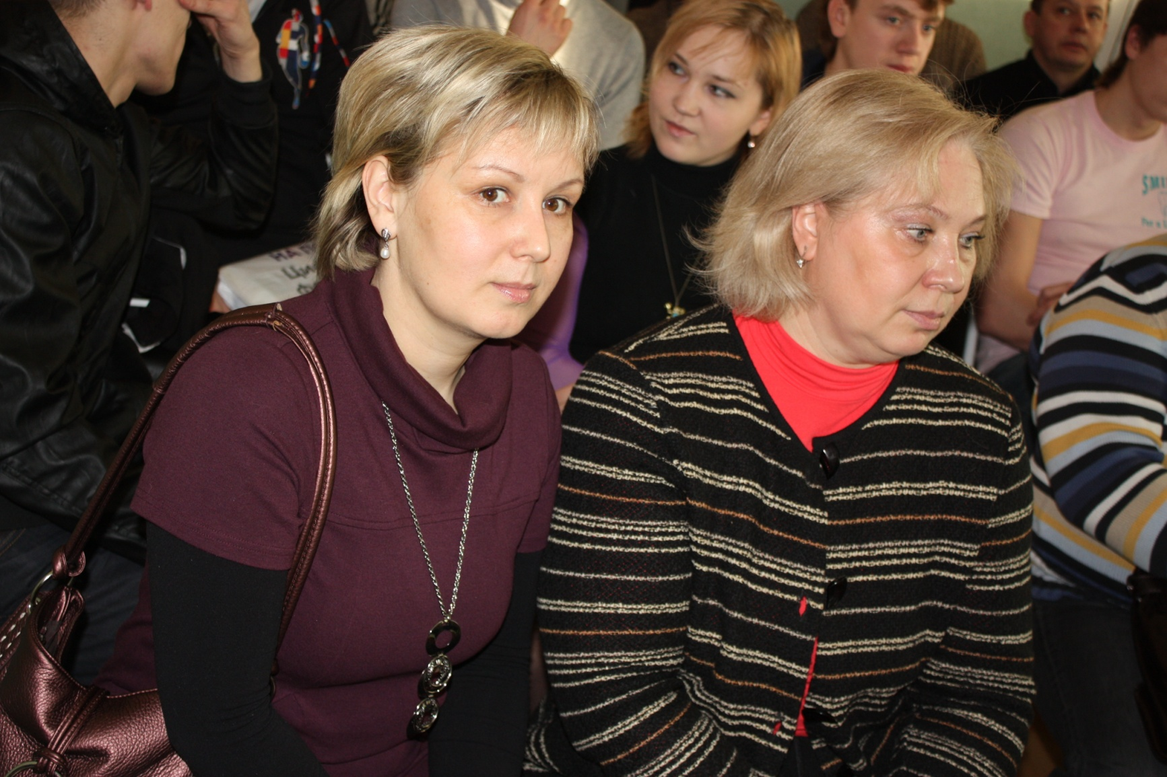
Совещания в районах с участием Ассоциации кулинаров
Совещания в районах проходили на протяжении года согласно графика

Slide 4
Расширенное заседани ЕАК 2 марта:
Конгресс кулинаров России
Пресс-конференция президента МАКР Беляева В.Б.
и президента WACS Гиссура Гудмундсона.
Гала-ужин традиционной русской кухни.
Чемпионат по Итальянской кухне (руководитель проекта Витторио Соверина)
Бесплатный мастер-класс 13 марта от Джона Слоана
Лекция по судейству для участников Евразии
Мастер-классы бесплатные для членов ЕАК
Отборочный тур конкурса юниоров 12 - 15 апреля
Совместный проект ЕАК и журнала стол: молодежный конкурс «Эксперимент»
Международные конкурсы
Трудоустройство специалистов и кадрообеспечение для работодателей
Создание профсоюза по отраслевому признаку – защита интересов работников (поддержка от Российского профсоюза). Есть ли необходимость?

Slide 5
Заседания правления ЕАК
Заседания правления ЕАК прошли согласно графика:
12.01 Подготовка проекта мастер-классов, кулинарного бала
16.02 Подготовка к «Евразии», конкурсу юниоров
02.03 Подготовка к «Евразии», «Миру ресторана» (Москва)
06.04 Подготовка к «Миру ресторана»
16.05 Подготовка к Фестивалю барбекю

Slide 6
01.06. Подготовка к Фестивалю барбекю, мастер-классу Лазерсона, отборочному туру среди студентов
04.07. Подготовка занятия для непрофессиональной аудитории проекта «Своя кухня»
05.08. Обсуждение технических требований к помещениям Международной Академии «МАГИСТР»
08.09.Подготовка мероприятий форума «Гостеприимство и туризм-2011»
04.10. Подготовка к Международному Дню Повара
02.11. Подготовка к Чемпионату юниоров г.Москва
20.12. Планирование мероприятий ЕАК 2012 года

Slide 7
Участие Ассоциации кулинаров в работе Советов мастеров
2 марта – Совет Мастеров поваров и кондитеров был посвящен подготовке к Евразии; специалисты ЕАК провели тренинг по теме «Правила Международного судейства» для выступающих на чемпионате
13 апреля прошел Совет Мастеров сервиса, озвучена проблема подготовки специалистов службы сервиса
13 сентября – Совет Мастеров поваров и кондитеров по подготовке к Дню Повара

Slide 8
Трудоустройство членов ЕАК
Более 30 членов ЕАК трудоустроены в предприятия общественного питания Екатеринбурга

Slide 9
Участие Ассоциации в кулинарных мероприятиях
Международный Кулинарный салона «Евразия» г. Екатеринбург 15-17 марта
Запланировано к участию 35 человек от Екатеринбурга, фактически участвовало 360
Итоги: 22 золотых, 20 серебряных, 20 бронзовых медалей, 6 дипломов
Международный Кулинарный салон «Мир Ресторана & Отеля» 19 апреля

Slide 10
Команда г.Екатеринбурга завоевала серебряную медаль и сертификат на 30 000 руб.

Slide 11
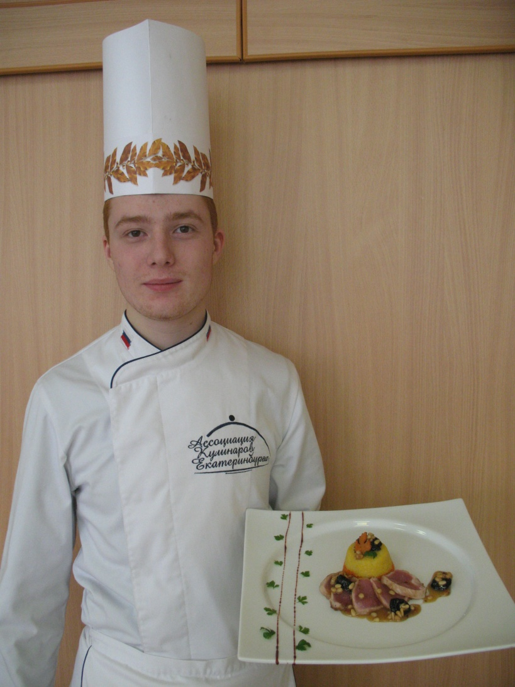
Согласно заявленного графика прошли мастер-классы для членов ЕАК: 2 февраля – Юдин Р., Матвеев Г.

Slide 12
22 февраля – Гладких К.,Лестов А., Конев В.

Slide 13
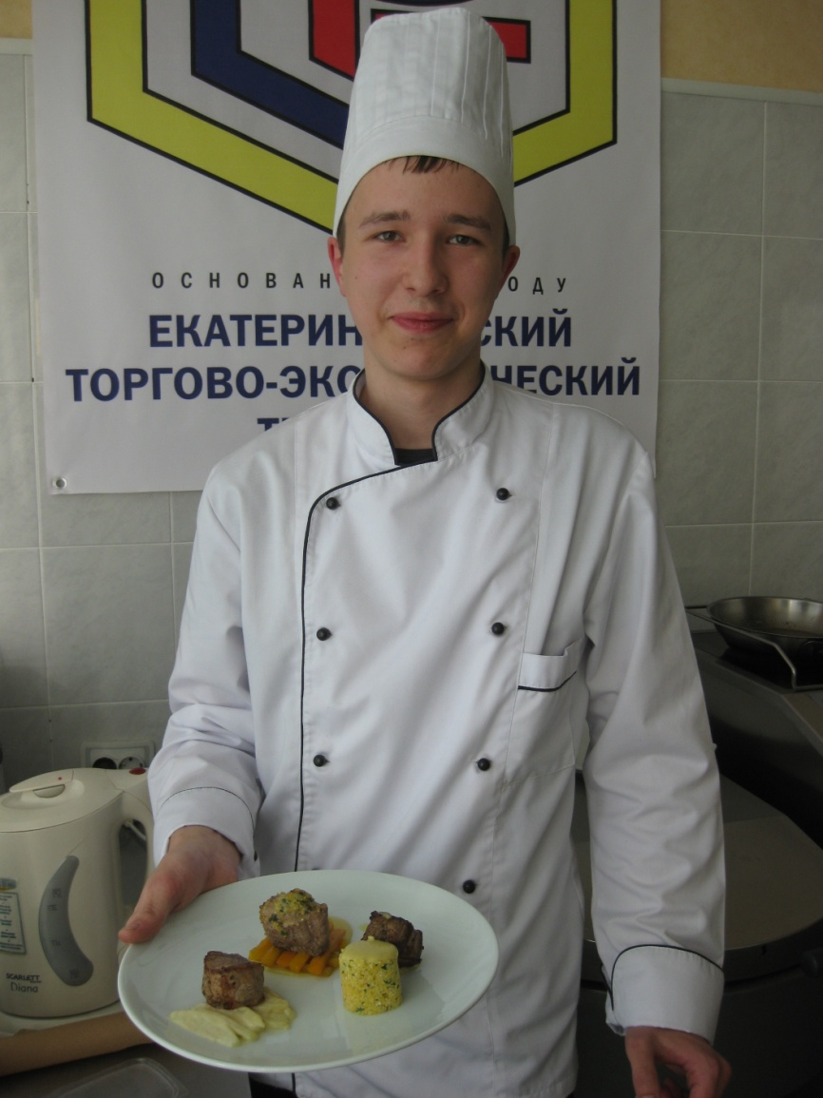
22 марта – Федоров И., Огоньков И.

Slide 14
9 марта – Годовых Е., Ануфриева О.;
8, 11 и 13 апреля - закрытые занятия по подготовке к «Миру Ресторана»
На протяжении 2011 года ведётся совместный проект с журналом Стол «Эксперимент», где задействованы студенты профильных учебных заведений Екатеринбурга

Slide 15
Взаимодействие с учебными заведениями
Вовлечение студентов профильных учебных заведений в работу Ассоциации (вступивших 12 членов )
Участие в проведении отборочных туров на соревнования юниоров, посвященных 9 мая
Подготовка команды юниоров из ЕТЭТа к Евразии (разработка меню, поиск спонсоров, отработка блюд, пошив скатертей, займ посуды…).

Slide 16
Результат выступления юниоров – серебряная медаль среди взрослых!!!

Slide 17
Привлечение учащихся к проекту бесплатных мастер-классов (посетили 138 студентов)

Slide 18
Организован и проведен открытый урок с главным Маэстро страны Беляевым В.Б.

Slide 19
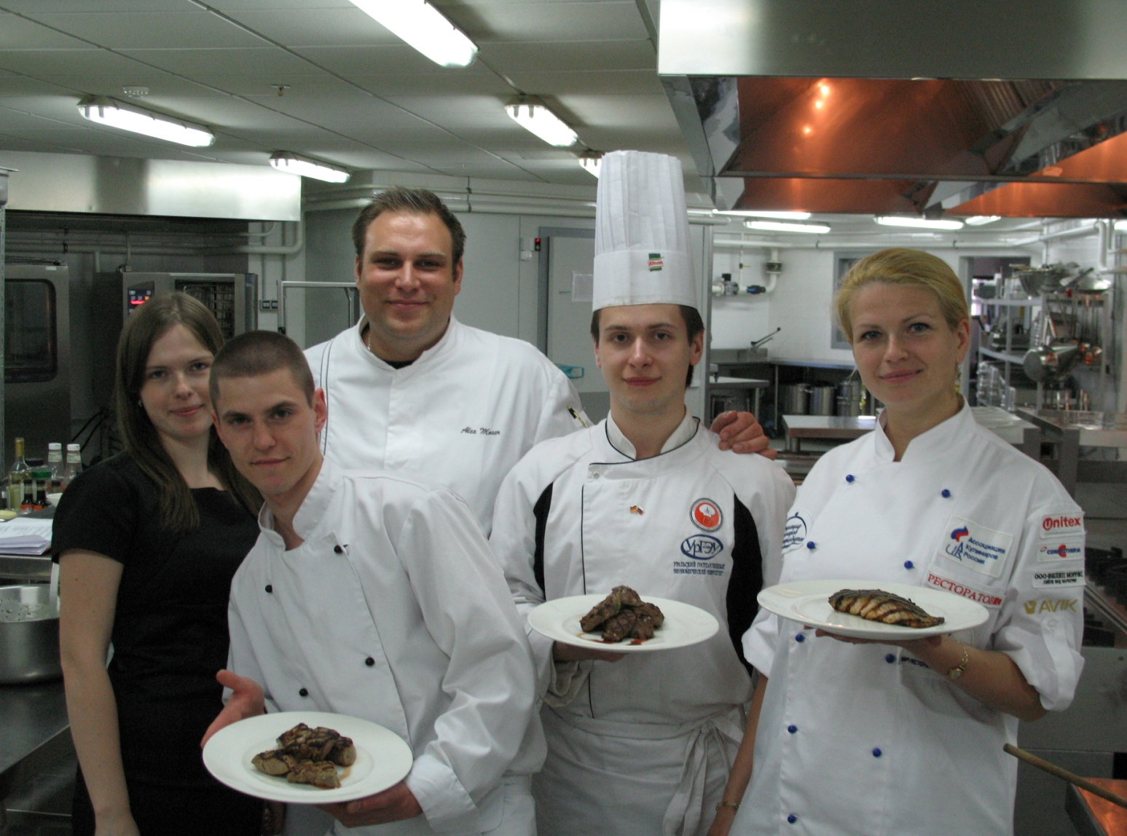
30 мая в отеле «Hyatt» прошла подготовка команды УрГЭУ к выступлению на Чемпионате по барбекю

Slide 20
В рамках подготовки к Чемпионату по приготовлению барбекю ЕАК организовала урок для студентов 6 профильных учебных заведений
Присутствовали студенты:
Колледжа управления и сервиса «Стиль»
Техникума индустрии питания и услуг «Кулинар»
ГОУ НПО профессиональное училище № 23
ГОУНПОСО Нижнеисетское профессиональное училище
Екатеринбургский торгово-экономический техникум

Slide 21
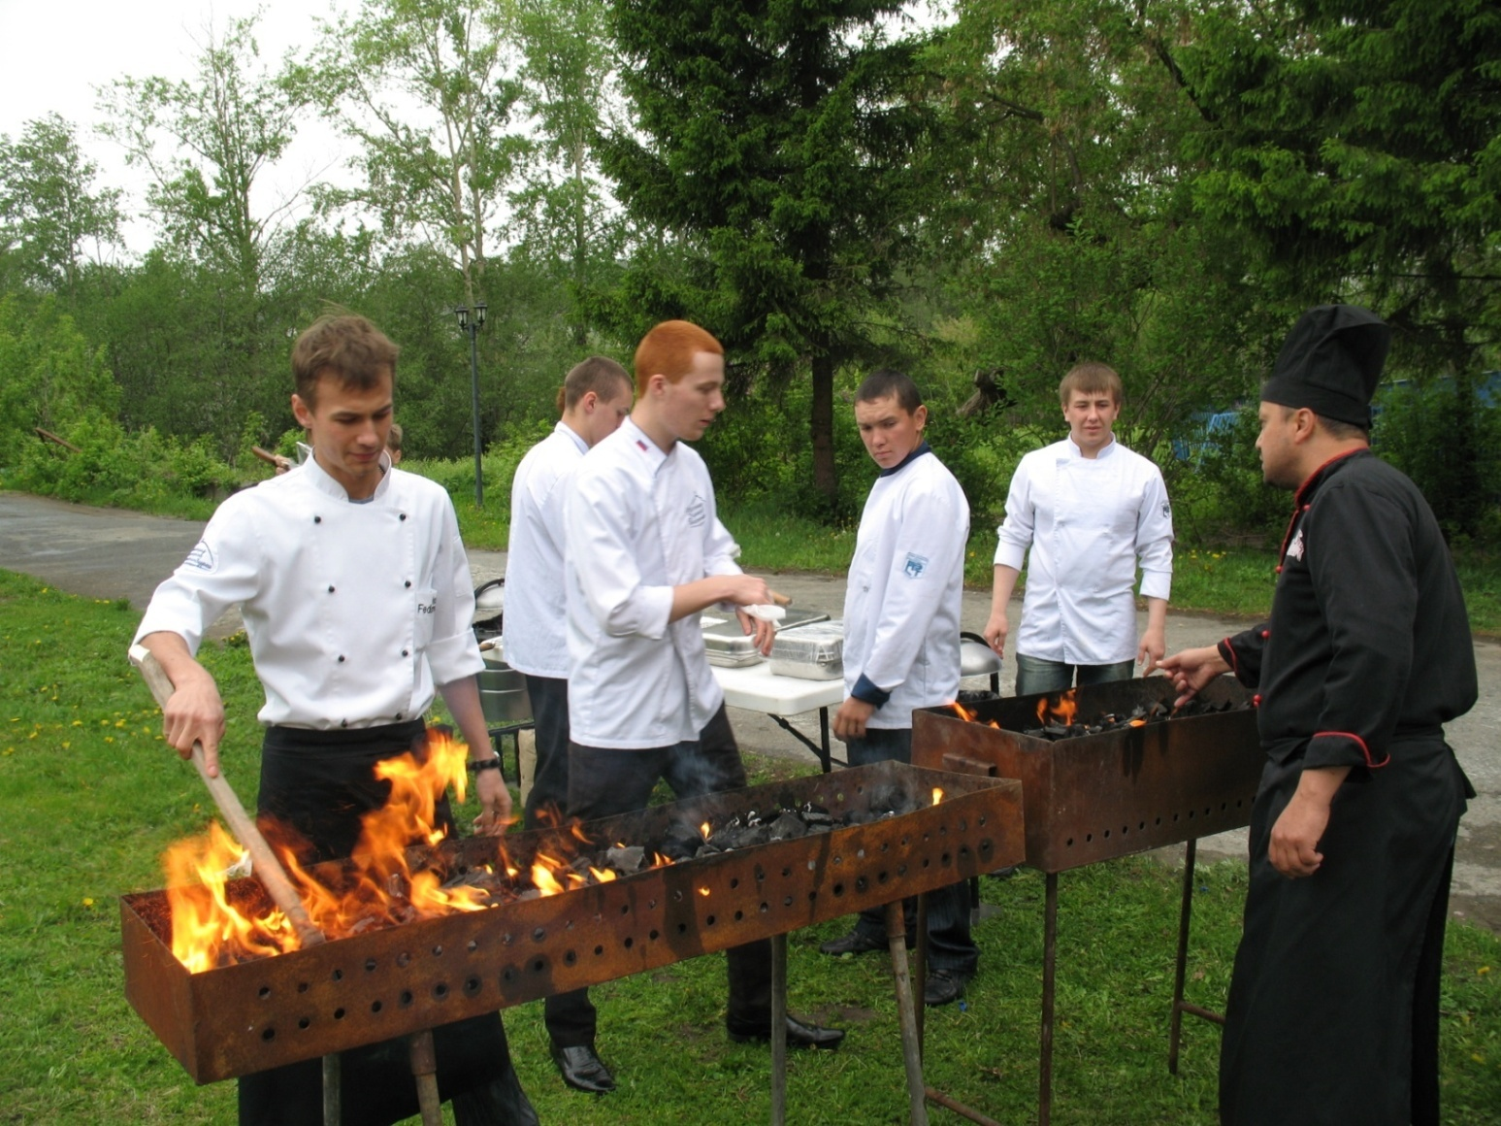
Практический урок по приготовлению блюд на гриле

Slide 22
Социальная работа ЕАК23 апреля ЕАК при поддержке компании «Алитет-Е» провела мастер-класс для детей Малоистокского детского дома

Slide 23
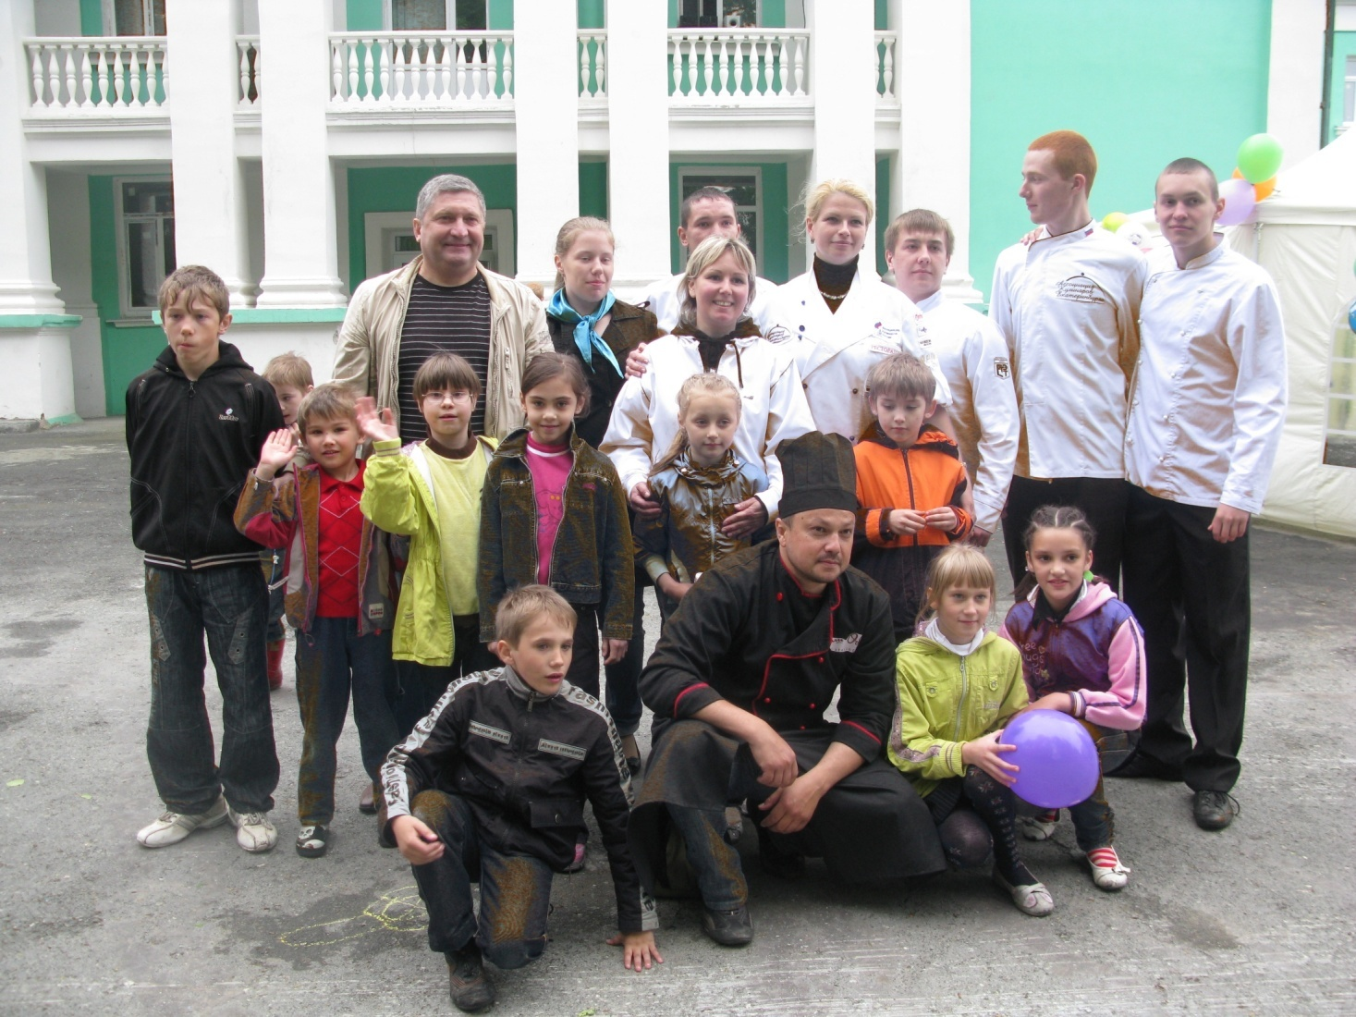
1 июня ЕАК поздравили детей Малоистокского детского дома и провели занятие по приготовлению барбекю 2 июня прошел мастер-класс для детей детского дома №3

Slide 24
Освещение деятельности ЕАК
Тесное сотрудничество со средствами массовой информации:
сайтом Потребительского рынка
4-м каналом
Журналом «Стол»
Журналом «Дело Вкуса»
41-м каналом
«Вечерний Екатеринбург» и другими
Запланирован совместный проект с НТВ и RED MEDIA GROUP (Кухня ТВ). Создание в Екатеринбурге круглосуточного кулинарного канала.

Slide 25
Список аттестованных судей Екатеринбурга, получивших международный сертификат судейства WACS:
Ржанникова Яна
Криничный Александр
Юдин Роман
Пономарев Аркадий
*Следующий этап обучения судей по согласованию с Гиссуром Гудмундсоном состоится ориентировочно на ПИРе

Slide 27
Чемпионат по барбекю
4 июня 2011 года запланировано проведение Чемпионата Барбекю при взаимодействии специалистов Администрации г.Екатеринбурга, Екатеринбургской Ассоциациии кулинаров и журнала «Стол».

Slide 28
Взаимодействие с международными Ассоциациями кулинаров
Румыния - получены приглашения на соревнования команде г.Екатеринбурга в марте и июне 2011 года ;
Сербия – получено приглашение на соревнования команде г.Екатеринбурга в марте 2011 года;
Хорватия – получено приглашение на соревнования команде г.Екатеринбурга в апреле 2011 года;
Турция – получено приглашение на соревнования команде г.Екатеринбурга в феврале 2011 года;
Украина – получено приглашение на соревнования команде г.Екатеринбурга в апреле 2011 года;
Чехия – получено приглашение на соревнования команде г.Екатеринбурга в сентябре 2011 года;
Молдавия – получено приглашение на соревнования
команде г.Екатеринбурга в ноябре 2011 года;
*Запланировано тесное сотрудничество с Румынской Ассоциацией Cultural Association Euro East Alternative

Slide 29
Резерв специалистов для участия в соревнованиях:
Повара 37 человек
Кондитеры 17 человек
Специалисты сервиса 4 человека
Студенты учебных заведений 20 человек (список дорабатывается)
*Явно прослеживается необходимость качественной подготовки кондитеров и специалистов службы сервиса

Slide 30
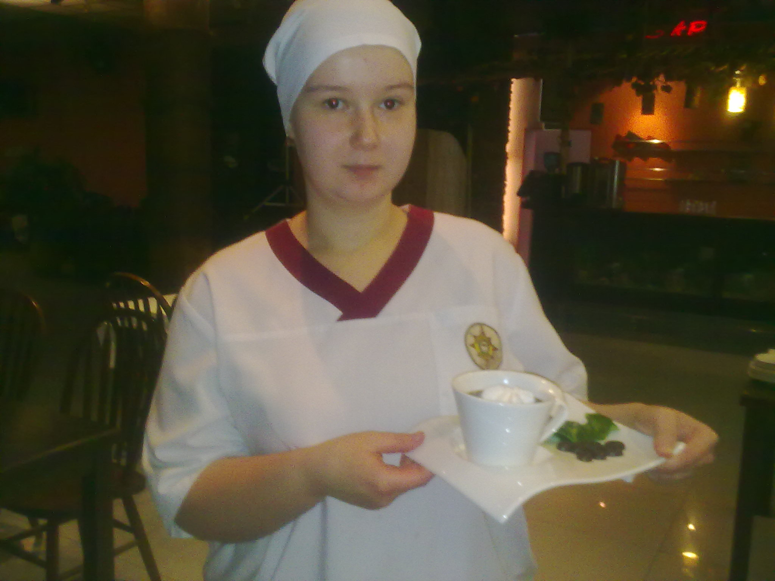
Конкурс молодых специалистов
Успешно проведен отборочный тур среди молодых специалистов для участия в конкурсе юниоров, посвященном Дню Победы.

Slide 31
Конкурс юниоров
Приняли участие 98 человек в т.ч. 6 учебных заведений
Благотворительный обед – для 195 ветеранов.
Итоги:
Командное первенство:
Октябрьский район – 1 место
Орджоникидзевский – 2 место
Верх-Исетский – 3 место
Чкаловский – 4 место
Железнодорожный – 5 место
Ленинский – 6 место
Кировский - 7 место

Slide 32
Учебные заведения командное первенство:
ЕТЭТ – 1 место
«Кулинар» - 2 место
Колледж «Стиль» - 3 место
В индивидуальном зачете:
Повара – 1 место Чкаловский район
Кондитеры – 1 место Ленинский район
Официанты – 1 место Орджоникидзевский район

Slide 33
Десерт «Второй фронт» Капралова Анастасия

Slide 34
Первый общегородской фестиваль барбекю
На Чемпионате нам впервые удалось воплотить в жизнь мечту о полностью непредвзятом судействе – с присвоением порядковых номеров командам-участникам.
Хорошо представили своё мастерство учебные заведения:
ЕТЭТ – 790 баллов
Кулинар – 767 баллов
УрГЭУ – 663 балла

Slide 35
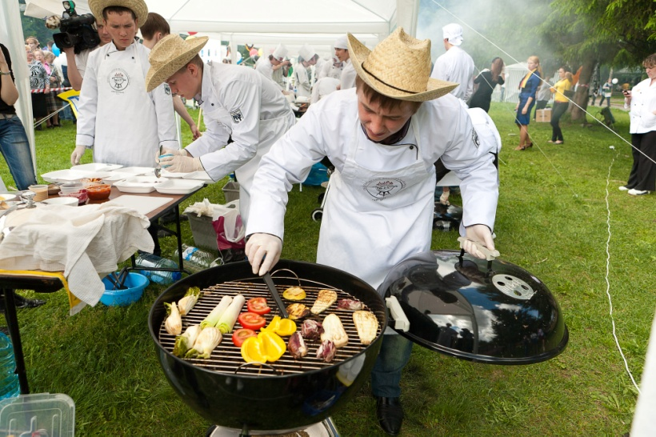
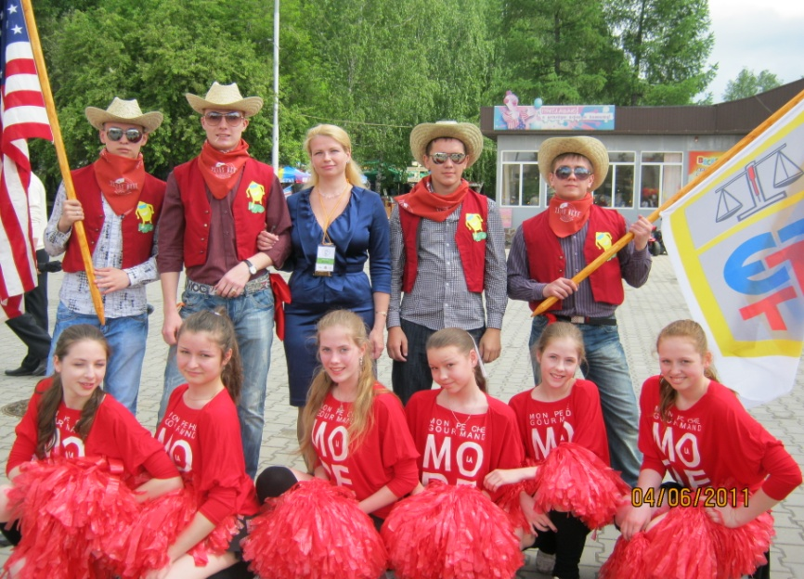

Slide 36
Мастер-класс для профессионалов от Норвежского комитета по вопросам экспорта рыбы
Совместно с журналом Стол в Hyatt Regency Ekaterinburg состоялся мастер-класс для членов ЕАК шеф-поваров ресторанов Екатеринбурга. Секретами приготовления поделился Илья Лазерсон

Slide 37
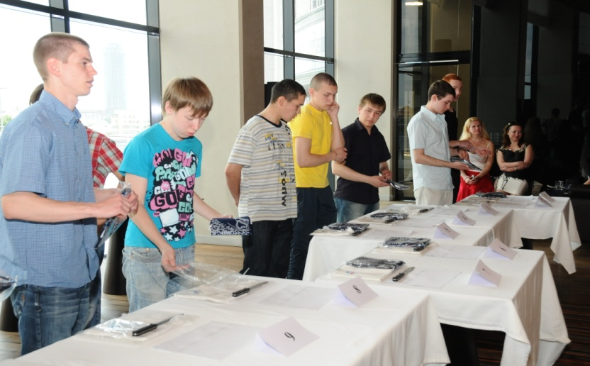
Практический урок для студентов профильных учебных заведений о норвежской рыбе и кулинарных традициях Норвегии от Яна Эйрика Йонсона (Norge)
На этом занятии отобраны 6 студентов из УрГЭУ, Кулинара, ЕТЭТа, которые впоследствии будут являться представителями Комитета и продвигать морепродукты Норвегии на мастер-классах и презентациях.

Slide 38
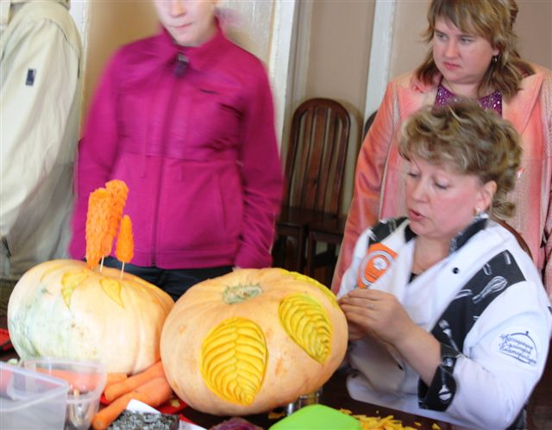
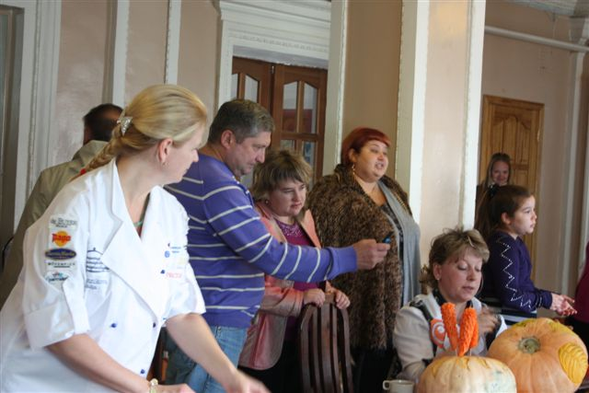
Мастер-класс в Малоистокском детском доме
24 сентября ведущим специалистом ЕАК Прокопьевой Ольгой проведено занятие по карвингу для воспитанников Малоистокского детского дома

Slide 39
Городской кулинарный клуб «Своя кухня» на базе студии кухни «Мария» для непрофессиональной аудитории
Занятия прошли:
6 июля – «Летняя сессия»
1 октября – «Кулинарное ТЫКВАндо»
3 ноября - «Есть только плов между прошлым и будущим…»
В программах принимали участие специалисты:
Юлдашев Шакир, Ржанникова Яна, Гладких константин, Русецкий Кирилл, Конев Владислав, Ковалёв Иван, Фёдоров Иван, Ильясова Адила
Посетили мероприятие и оказали помощь в проведении мастер-классов студенты ЕТЭТ, РМАТ и других профильных учебных заведений

Slide 40
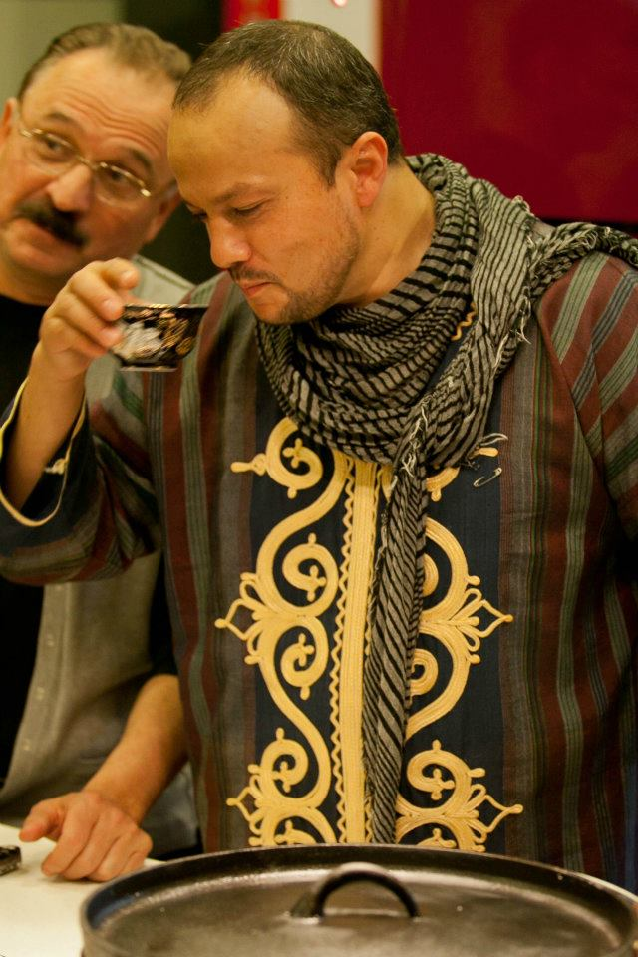
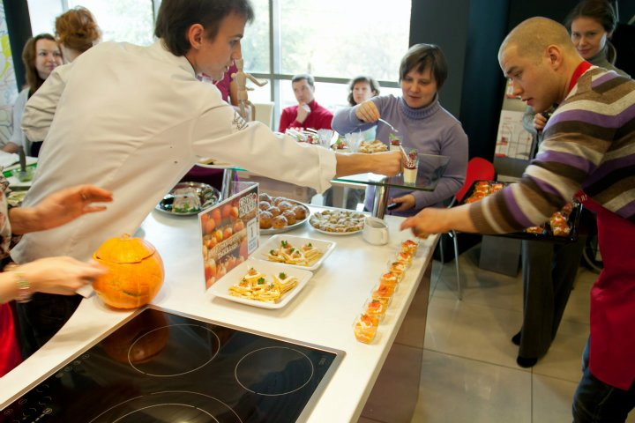
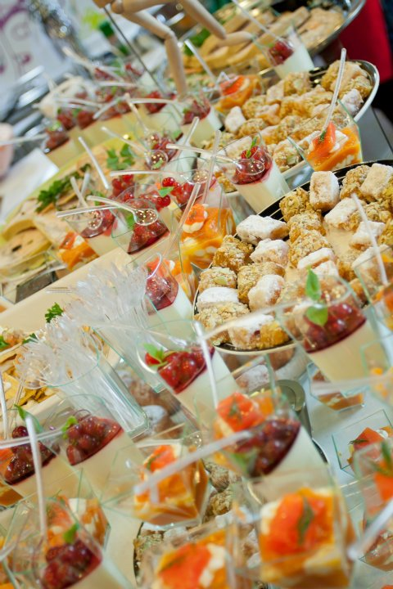
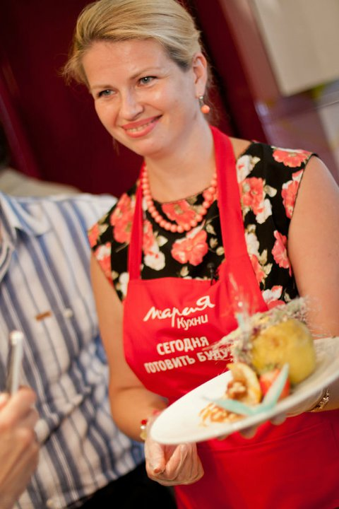
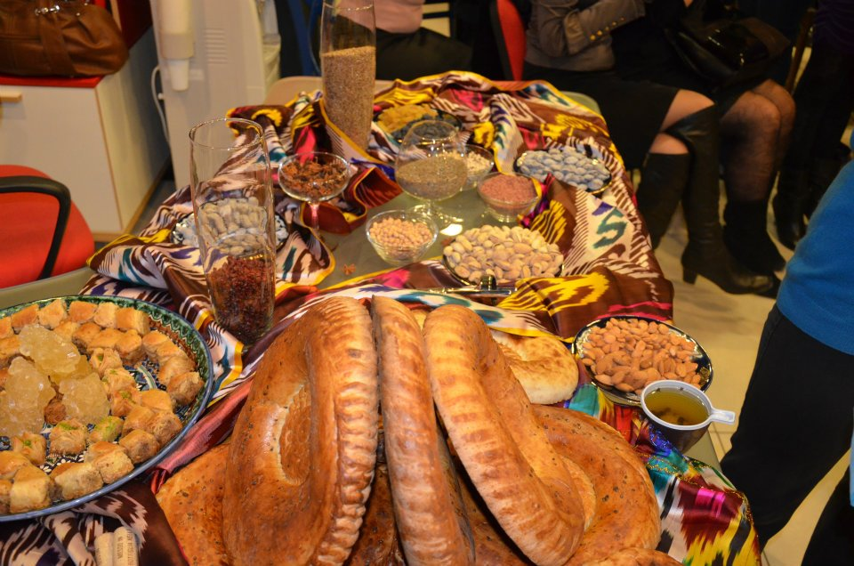

Slide 41
17 октября организован кулинарный поединок «Вокруг света» для участниц конкурса «Миссис Екатеринбург-2011»

Slide 42
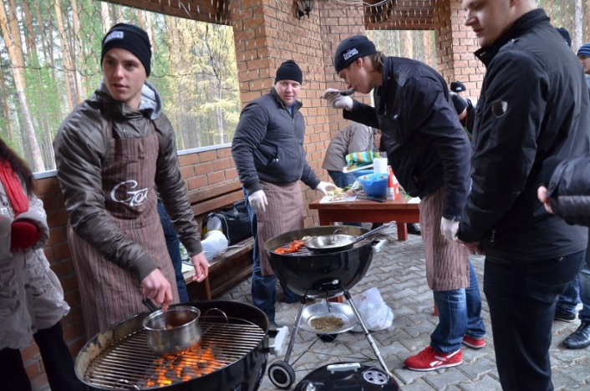
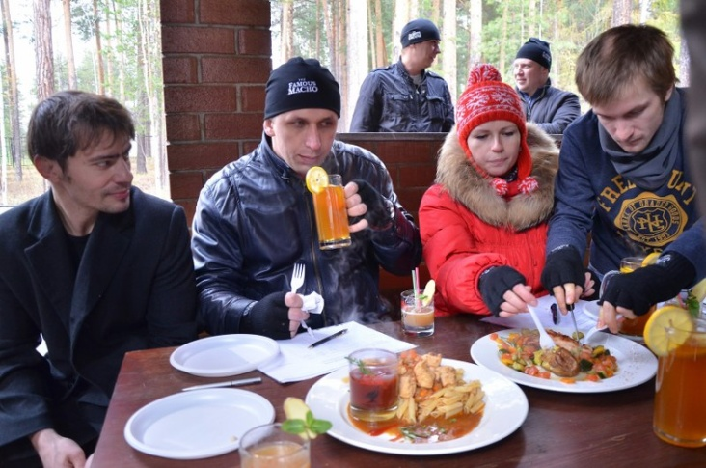
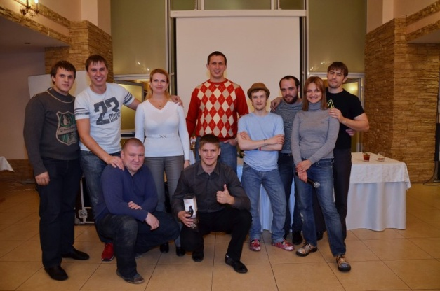
Конкурс «Согревающая кухня. Согревающий виски»
25 октября, на турбазе "Селен" собрались 20 барменов и 20 шеф-поваров ресторанов Екатеринбурга для того, чтобы поучаствовать в гастрономических соревнованиях и посетить мастер-класс от Евгения Учаева, шеф-повара с огромным опытом, работавший в московских ресторанах «Сыр», «Галерея», «GQ-BAR», «Недальний Восток» и многих других, а также от Геннадия Силиванова, бренд-бармена виски The Famous Grouse.

Slide 43
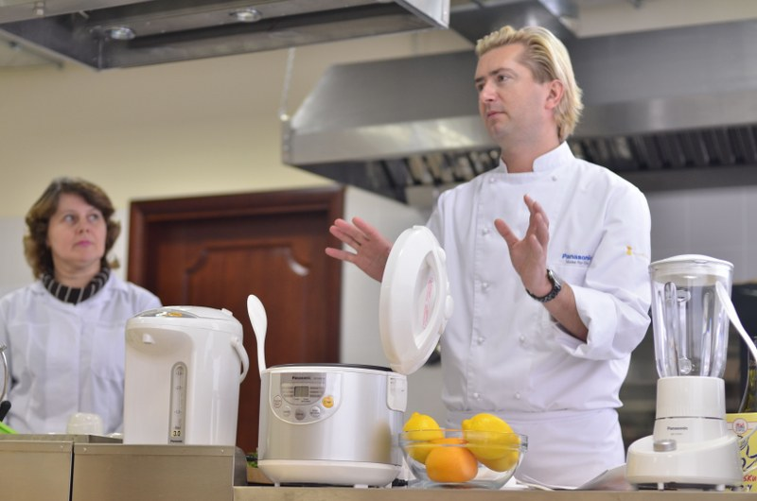
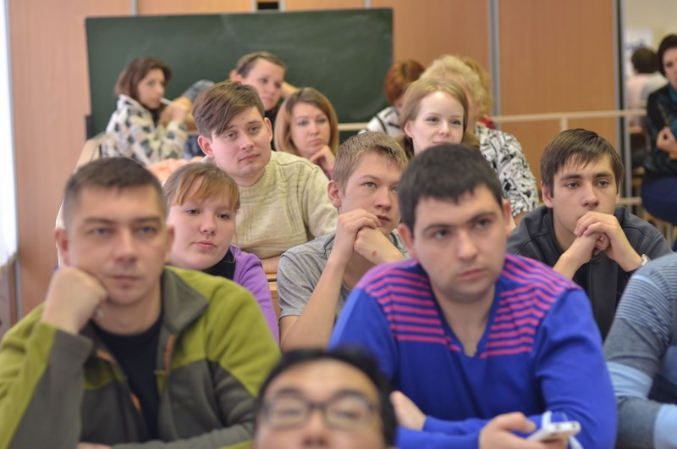
30 октября – волшебный день с Panasonic
Совместно с журналом «Стол» проведён кулинарный мастер-класс для профессионалов – шеф-поваров екатеринбургских ресторанов и студентов кулинарных учебных заведений. В этот день в студии учебной базы УрГЭУ-СИНХ был аншлаг: собралось более 50 поваров. Темой мастер-класса стали соусы от Александра Селезнёва.

Slide 44
60-летие Малоистокского детского дома
3 ноября члены ЕАК в рамках празднования юбилея Малоистокского детского дома провели занятие для воспитанников по теме «Приготовление праздничного торта». Детям также преподнесли подарки и ценные призы.
В мероприятии приняли участие: Юлдашев Шакир, Зиновьев Дмитрий, Капралова Анастасия, Ржанникова Яна, Русецкий Кирилл и другие

Slide 45
I-й Евразийский форум «Гостеприимство и туризм-2011»
Организованы 2 семинара для специалистов сферы питания:
Алекс Мозер (шеф-повар отеля :
1. Меню: модные тенденции, инновации, требования рынка
2. Гастрономический дизайн
3. Проведение дегустаций: подача закусок
4. Обслуживание в лобби-баре: выкладка закусок, ассортимент, количество, предлагаемые коктейли
5. Сезонные изменения меню, процент замены блюд
6. Банкетинг – современная подача блюд
Панаётис Хаджисуме:
Особенности организации питания в отеле
Шведский стол: рассчет количества порций, визуальное восприятие на шведском столе;

Slide 46
Спасибо
за
внимание!

